Slide 1
Φαρμακοκινητική
Ανοικτά Ακαδημαϊκά Μαθήματα στο ΤΕΙ Αθήνας
Ενότητα 1: Βασικές εισαγωγικές έννοιες
Γεώργιος Καρίκας
Διδάκτωρ Πανεπιστημίου Αθηνών, PhD Manchester University,
Καθηγητής Βιοχημείας-Κλινικής Χημείας, Τμήμα Ιατρικών Εργαστηρίων
Το περιεχόμενο του μαθήματος διατίθεται με άδεια Creative Commons εκτός και αν αναφέρεται διαφορετικά | Το έργο υλοποιείται στο πλαίσιο του Επιχειρησιακού Προγράμματος «Εκπαίδευση και Δια Βίου Μάθηση» και συγχρηματοδοτείται από την Ευρωπαϊκή Ένωση (Ευρωπαϊκό Κοινωνικό Ταμείο) και από εθνικούς πόρους.

Slide 2
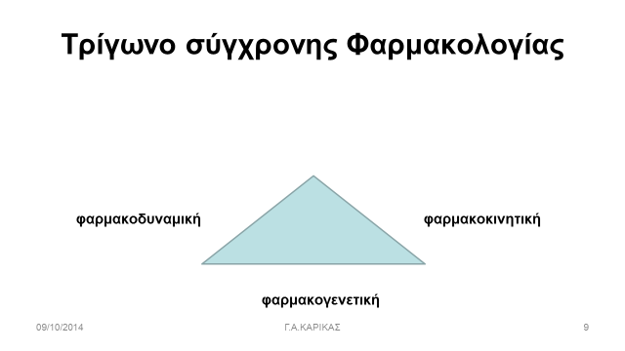
Φαρμακολογία 1/3
Φαρμακολογία είναι η επιστήμη, που μελετά τους συσχετισμούς βιολογικής δράσης, χημικής δομής και θεραπευτικών εφαρμογών των φαρμάκων, μέσα από το σύγχρονο τρίπτυχο-τρίγωνο φαρμακοδυναμικής-φαρμακοκινητικής-φαρμακογενετικής.
«Η δόση κάνει το φάρμακο δηλητήριο» Παράκελσος 1500 μ.χ

Slide 3
Φαρμακολογία 2/3
Η Φαρμακοκινητική συνιστά μία από τις τρεις κύριες βασικές προσεγγίσεις της Φαρμακολογίας. Οι άλλες δύο είναι η Φαρμακοδυναμική και η Φαρμακογενετική.
Ο όρος Φαρμακοκινητική (Grundlagen der Pharmakokinetik) χρησιμοποιήθηκε για πρώτη φορά από τον F. H. Dost το 1968 (Georg Thieme Verlag, Stuttgart).

Slide 4
Φαρμακολογία 3/3
Έτσι, ενώ η Φαρμακοδυναμική μελετά τις βιοχημικές δράσεις και τους μηχανισμούς με τους οποίους δρουν τα φάρμακα στον οργανισμό, η Φαρμακοκινητική μελετά και περιγράφει τη κίνηση του φαρμάκου στον οργανισμό. Με άλλα λόγια, ενώ η Φαρμακοδυναμική μελετά «τι κάνει» το φάρμακο στο σώμα και ειδικότερα τις σχέσεις μεταξύ αποτελέσματος και συγκέντρωσης του φαρμάκου στον ορό/πλάσμα, η Φαρμακοκινητική μελετά «τι κάνει» το σώμα στο φάρμακο τις σχέσεις δηλαδή μεταξύ συγκέντρωσης του φαρμάκου στον ορό/πλάσμα και το χρόνο.
Η φαρμακογενετική, όπως θα δούμε στη συνέχεια, σχετίζεται με το εξατομικευμένο γενετικό υπόβαθρο-ανταπόκριση του ασθενή.

Slide 5
Επί μέρους κλάδοι της Φαρμακολογίας 1/3
Μοριακή Φαρμακολογία: Ταυτοποίηση νέων φαρμακευτικών στόχων, κατανόηση των μοριακών μηχανισμών δράσης των φαρμάκων.
Πειραματική Φαρμακολογία: Κατανόηση των μηχανισμών δράσης των φαρμάκων σε κύτταρα ή ολόκληρους οργανισμούς.
Κλινική Φαρμακολογία: Δράση των φαρμάκων στον άνθρωπο για θεραπεία ασθενειών ή ρύθμιση κανονικών λειτουργιών του οργανισμού.
Φαρμακολογία της Συμπεριφοράς: Μηχανισμός δράσης φαρμάκων για μνήμη, μάθηση, εξάρτηση.

Slide 6
Επί μέρους κλάδοι της Φαρμακολογίας 2/3
Ψυχοφαρμακολογία: Μηχανισμός δράσης φαρμάκων που επηρεάζουν τη λειτουργία κεντρικού και περιφερικού νευρικού συστήματος.
Φαρμακολογία του Καρδιαγγειακού: Μηχανισμός δράσης φαρμάκων που επηρεάζουν τη λειτουργία της καρδιάς και των αγγείων.
Χημειοθεραπεία: Μηχανισμός δράσης φαρμάκων με τοξικότητα σε παθογόνους μικροοργανισμούς ή καρκινικά κύτταρα.
Τοξικολογία: Βλαπτικές ενέργειες φαρμάκων και συνθήκες υπό τις οποίες συμβαίνουν αυτές.

Slide 7
Επί μέρους κλάδοι της Φαρμακολογίας 3/3
Φαρμακογονιδιωματική: Γενετικά καθοριζόμενη ποικιλότητα του ανθρώπου ή των πειραματόζωων, που αποκαλύπτεται όταν χορηγήσουμε κάποιο φάρμακο και εξαρτάται από:
Βιοχημική βάση της γενετικής διαφοράς.
Συχνότητα έλλειψης γονιδίων σε έναν πληθυσμό.
Γενεαλογικά δένδρα και τύπος κληρονομικότητας.
Συσχέτιση γενετικής βλάβης με αντίδραση σε φάρμακο.
Άμεση επίδραση φαρμάκων στο γονιδίωμα (μεταλλάξεις).

Slide 8
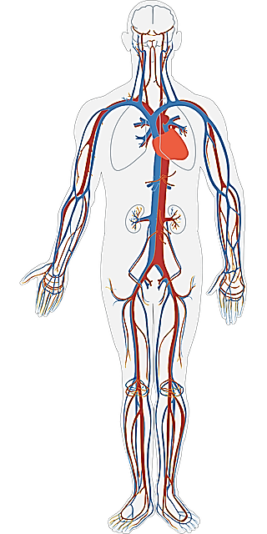
Φαρμακοκινητική
Απορρόφηση
Η Φαρμακοκινητική έχει στόχο να προβλέψει κατά το δυνατόν τη διαδρομή του φαρμάκου στον οργανισμό, μέσα από τη μελέτη μιας σειράς παραγόντων που την επηρεάζουν, όπως:
Την απορρόφηση (Absorption).
Την κατανομή (Distribution).
Το μεταβολισμό (Metabolism).
Την απέκκριση των φαρμάκων από τον οργανισμό (Excrection).
ADME
Ιδιότητες
Μεταβολισμός
Κυττόχρωμα P450
Κατανομή
Πρωτεϊνες ορού
Απέκκριση
Αναδημιουργία: “Human Body”, από Nemo διαθέσιμο ως κοινό κτήμα

Slide 9
Φάρμακο 1/4
Φάρμακο. Είναι μια ουσία που προκαλεί μεταβολή της συμπεριφοράς ενός βιολογικού υποστρώματος και χρησιμοποιείται για:
Πρόληψη.
Διάγνωση.
Θεραπεία.

Slide 10
Φάρμακο 2/4
Η προέλευση των νέων φαρμάκων σχετίζεται με 2 πηγές:
Φύση
Φυτικό Βασίλειο.
Ζωικό Βασίλειο.
Ορυκτό Βασίλειο.
Εργαστήριο (συνθετικά).

Slide 11
Φάρμακο 3/4
Επίσης σχετίζεται με διαφορετικές προσεγγίσεις:
Παραδοσιακά φάρμακα από τη Φύση ή συνθετικά παράγωγά τους.
Τύχη (πενικιλλίνη κα).
Θεωρητικό πρότυπο (αντιμεταβολίτες ως αντικαρκινικά).
Σχέση δομής-δράσης, S.A.R. (Structure Activity Relationships) ή ακόμη αναλυτικότερα με τις ποσοτικές σχέσεις δομής-δράσης Q.S.A.R.

Slide 12
Φάρμακο 4/4
Άλλη προσέγγιση σχεδιασμού νέων φαρμακομορίων είναι η μοριακή προσομοίωση και οι μελέτες πρόσδεσης μακρομορίων στο ενεργό κέντρο υποδοχέων με τη χρήση αναβαθμισμένων γραφικών στον Η/Υ.

Slide 13
Μεθοδολογία Q.S.A.R. 1/2
Η μεθοδολογία Q.S.A.R. συμβάλλει στην ανάπτυξη ορθολογικού σχεδιασμού με στόχο την ελαχιστοποίηση του αριθμού των ενώσεων που πρέπει να συντεθούν και να μελετηθούν για πιθανή φαρμακολογική δράση, μειώνοντας έτσι το κόστος της έρευνας και την άσκοπη θανάτωση πειραματόζωων.
Στο Παράδειγμα που παρατίθεται αποδεικνύεται ο σημαντικός ρόλος που διαδραματίζει η στερεοχημεία της δομής ενός μορίου στη βιολογική δραστικότητα.

Slide 14
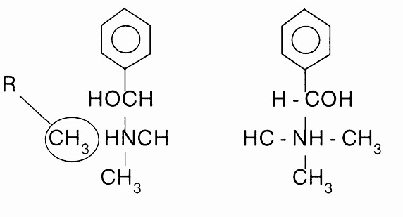
Μεθοδολογία Q.S.A.R. 2/2
H ισομερής L- μορφή της επινεφρίνης κατέχει 50 φορές πιο υπερτασική δράση από ότι η D-μορφή, ενώ η υποκατάσταση του R με -CH (CH₃)₂ μετατρέπει το μόριο σε φάρμακο με αντίθετη βιολογική δράση (υποτασικό).
L-επινεφρίνη
D-επινεφρίνη
Τα εναντιομερή ενός ρακεμικού μίγματος (D- και L-), μπορεί να διαφέρουν σημαντικά τόσο στις φαρμακοδυναμικές όσο και στις φαρμακοκινητικές τους ιδιότητες, ώστε τελικά να αποτελούν δυο διαφορετικά φάρμακα.

Slide 15
Ιστορικοί σταθμοί της Φαρμακολογίας
Πάπυροι Ebers (4.000 π.Χ.).
Ιπποκράτης (460-377 π.Χ.).
Θεόφραστος (372 - 287 π.Χ.) -Διοσκουρίδης De materia medica (40-90μ.Χ.) -Γαληνός (129-201 μ.Χ.).
Ινδική Ιατρική Agur-Vedic - (Rauvolfia serpentina).
Παράκελσος (1493-1541 μ.Χ.).
J.J.Wepfer (1620-1695)-χρήση πειραματόζωων.
Withering (1741-1799 μ.Χ.) - (Digitalis lanata).
Serturner (1783-1841 μ.Χ.) - (Μορφίνη).
19^{ος}-20^{ος} αιώνας.
R. Buchheim,(πρώτο Ινστιτούτο Φαρμακολογίας, Εσθονία) Claude Bernard (tubocurarine), Schmiedeberg (πρώτο περιοδικό Φαρμακολογίας) Ehrlich- Domagk, (χημειοθεραπευτικά), Fleming –Florey (πενικιλλίνη), C Clark (θεωρία υποδοχέων) κ.α.

Slide 16
Σύνθεση φαρμάκων παλαιότερα
Μέχρι το τέλος του 19^{ου} αιώνα τα φάρμακα ήταν ανόργανα (ορυκτά, άλατα) ή οργανικά προϊόντα της Φύσης (αποξηραμένα φύλλα και νωπά φυτά ή τμήματα φυτών).
Η αποξήρανση ενός φυτικού ή ζωικού προϊόντος οδηγεί στο σχηματισμό της δρόγης (drogue = αποξηραμένο βότανο).
Η εκχύλιση αυτών των τμημάτων σε αιθανόλη έχει ως αποτέλεσμα τη δημιουργία του βάμματος.
Η ανάπτυξη νέων φαρμάκων είναι ουσιαστικά μια πολυέξοδη και χρονοβόρα διαδικασία.
Notes:
Έλεγχος τίτλου

Slide 17
Ανάπτυξη νέων φαρμάκων
Η ανάπτυξη νέων φαρμάκων ξεκινά με τη σύνθεση νέων χημικών ενώσεων. Ουσίες με πολύπλοκες χημικές δομές μπορούν να προέλθουν από διάφορες πηγές, όπως φυτά (ατροπίνη, καρδιακοί γλυκοζίτες, μορφίνη, κινίνη, ταξόλη κα), ζωικούς ιστούς (ηπαρίνη), μικροβιακές καλλιέργειες (αντιβιοτικά), ανθρώπινα κύτταρα (ουροκινάση), ή με τη χρήση της βιοτεχνολογίας (ανθρώπινη ινσουλίνη).

Slide 18
Κλινικοί Έλεγχοι 1/6
Από τις υπό μελέτη υποψήφιες χημικές ουσίες, λιγότερες από 1 στις 10.000 αποδεικνύεται τελικά ασφαλές φάρμακο, που θα φτάσει στην αγορά. Η διαδικασία αυτή μπορεί να διαρκέσει, μέχρι και 10 χρόνια προκλινικών, που συμπληρώνονται από κλινικούς ελέγχους στον άνθρωπο, που περιλαμβάνουν 4 φάσεις δοκιμών (I, II, III, IV).
Ο προκλινικός έλεγχος παρέχει πληροφορίες για τις βιολογικές δράσεις των νέων «εν δυνάμει φαρμάκων», που αποκαλύπτουν με τη χρήση πειραματόζωων την ύπαρξη επιθυμητών αποτελεσμάτων σε δόσεις με μικρή ή μηδενική τοξικότητα.

Slide 19
Κλινικοί Έλεγχοι 2/6
Οι τοξικολογικές έρευνες συμβάλλουν στη διερεύνηση των πιθανοτήτων:
Ανάπτυξη τοξικότητας μετά από οξεία ή χρόνια χορήγηση.
Ανάπτυξη γενετικής βλάβης (μεταλλαξιογόνο αποτέλεσμα)
Ανάπτυξη όγκων (καρκινογόνος δράση).
Πρόκληση διαμαρτιών στη διάπλαση (τερατογόνος δράση).
Στα ζώα επίσης γίνεται για πρώτη φορά η διερεύνηση των φαρμακοκινητικών ιδιοτήτων των υπό μελέτη ουσιών.

Slide 20
Κλινικοί Έλεγχοι 3/6
Ο κλινικός έλεγχος ξεκινά από τη Φάση Ι όπου διερευνάται ο καθορισμός του φάσματος ανεκτών δόσεων και κατά πόσο τα αποτελέσματα που προκαλούνται στα πειραματόζωα παρατηρούνται και σε υγιή άτομα.
Στη Φάση ΙΙ τα εξεταζόμενα φάρμακα χορηγούνται σε επιλεγμένους ασθενείς, με σκοπό το προσδιορισμό της θεραπευτικής τους αποτελεσματικότητας, έναντι δεδομένης νόσου. Τα αποτελέσματα συγκρίνονται με ομάδα μαρτύρων, όπου χορηγείται εικονικό φάρμακο.
Στη Φάση ΙΙΙ, η δράση του νέου φαρμάκου θα συγκριθεί με τυποποιημένες θεραπείες της νόσου.

Slide 21
Κλινικοί Έλεγχοι 4/6
Δεδομένου ότι, οι ανωτέρω κλινικές δοκιμές συνιστούν μορφή πειραματισμού σε ανθρώπους, οφείλουν να υπόκεινται σε έλεγχο και έγκριση Επιτροπών Βιοηθικής, σύμφωνα με τους Διεθνείς Κανόνες Δεοντολογίας (Ελσίνκι, Τόκιο. Βενετίας).
Η απόφαση της έγκρισης ενός νέου φαρμάκου, λαμβάνεται από ένα Κρατικό φορέα (FDA, κλπ). Μετά την έγκρισή του το νέο φάρμακο μπορεί να κυκλοφορήσει με εμπορική ονομασία και να συνταγογραφηθεί - διατεθεί από τους γιατρούς και τους φαρμακοποιούς.
Η διενέργεια μετεγκριτικών μελετών βοηθά στην αξιολόγηση της αποτελεσματικότητας και της ασφάλειας του (Φάση IV).

Slide 22
Κλινικοί Έλεγχοι 5/6
Σε κάθε περίπτωση μόνο η μακροχρόνια εμπειρία από τη χρήση του φαρμάκου μπορεί να προσδιορίσει την ωφελιμότητα έναντι της επικινδυνότητας του και να καθορίσει ακριβώς και με ασφάλεια τη διαχρονική θεραπευτική του αξία.
Κάθε φαρμακευτική ουσία (δραστικό συστατικό) γίνεται φάρμακο μετά από τυποποίηση, που θα την καταστήσει κατάλληλη για θεραπευτική χρήση (βλ. φαρμακοτεχνικές μορφές).

Slide 23
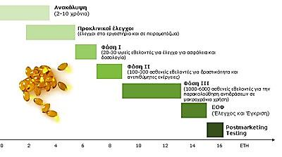
Κλινικοί Έλεγχοι 6/6
Οι διάφορες φάσεις ανάπτυξης ενός νέου φαρμάκου, φαίνονται συνοπτικά, στο κάτωθι σχήμα.
www.ifet.gr

Slide 24
Εικονικό φάρμακο
Εικονικό φάρμακο (placebo-nocebo), είναι οποιοδήποτε ουσία παράγει κάποιο εμφανώς ωφέλιμο ή βλαπτικό αποτέλεσμα, που δεν σχετίζεται με τη χημική δομή του. Η δράση αυτή υπολογίζεται πάντα στις κλινικές μελέτες (διπλή - τυφλή ή/και διασταυρούμενη μελέτη, double blind/cross trials).
Τοξικό σημαίνει δηλητηριώδες και προέρχεται από τη λέξη τόξο, Είναι γνωστό ότι οι Έλληνες βύθιζαν σε δηλητήριο τα τόξα τους πριν τη μάχη

Slide 25
Τέλος Ενότητας

Slide 26
Σημειώματα

Slide 27
Σημείωμα Αναφοράς
Copyright Τεχνολογικό Εκπαιδευτικό Ίδρυμα Αθήνας, Γεώργιος Καρίκας 2014. Γεώργιος Καρίκας. «Φαρμακοκινητική. Ενότητα 1: Βασικές εισαγωγικές έννοιες». Έκδοση: 1.0. Αθήνα 2014. Διαθέσιμο από τη δικτυακή διεύθυνση: ocp.teiath.gr.

Slide 28
Σημείωμα Αδειοδότησης
Το παρόν υλικό διατίθεται με τους όρους της άδειας χρήσης Creative Commons Αναφορά, Μη Εμπορική Χρήση Παρόμοια Διανομή 4.0 [1] ή μεταγενέστερη, Διεθνής Έκδοση. Εξαιρούνται τα αυτοτελή έργα τρίτων π.χ. φωτογραφίες, διαγράμματα κ.λ.π., τα οποία εμπεριέχονται σε αυτό και τα οποία αναφέρονται μαζί με τους όρους χρήσης τους στο «Σημείωμα Χρήσης Έργων Τρίτων».
[1] http://creativecommons.org/licenses/by-nc-sa/4.0/
Ως Μη Εμπορική ορίζεται η χρήση:
που δεν περιλαμβάνει άμεσο ή έμμεσο οικονομικό όφελος από την χρήση του έργου, για το διανομέα του έργου και αδειοδόχο
που δεν περιλαμβάνει οικονομική συναλλαγή ως προϋπόθεση για τη χρήση ή πρόσβαση στο έργο
που δεν προσπορίζει στο διανομέα του έργου και αδειοδόχο έμμεσο οικονομικό όφελος (π.χ. διαφημίσεις) από την προβολή του έργου σε διαδικτυακό τόπο
Ο δικαιούχος μπορεί να παρέχει στον αδειοδόχο ξεχωριστή άδεια να χρησιμοποιεί το έργο για εμπορική χρήση, εφόσον αυτό του ζητηθεί.

Slide 29
Διατήρηση Σημειωμάτων
Οποιαδήποτε αναπαραγωγή ή διασκευή του υλικού θα πρέπει να συμπεριλαμβάνει:
Το Σημείωμα Αναφοράς
Το Σημείωμα Αδειοδότησης
Τη δήλωση Διατήρησης Σημειωμάτων
Το Σημείωμα Χρήσης Έργων Τρίτων (εφόσον υπάρχει)
μαζί με τους συνοδευόμενους υπερσυνδέσμους.

Slide 30
Σημείωμα Χρήσης Έργων Τρίτων
Το Έργο αυτό κάνει χρήση των ακόλουθων έργων:
Ιστοσελίδα «Ινστιτούτο Φαρμακευτικής Έρευνας & Τεχνολογίας» www.ifet.gr

Slide 31
Χρηματοδότηση
Το παρόν εκπαιδευτικό υλικό έχει αναπτυχθεί στo πλαίσιo του εκπαιδευτικού έργου του διδάσκοντα.
Το έργο «Ανοικτά Ακαδημαϊκά Μαθήματα στο ΤΕΙ Αθηνών» έχει χρηματοδοτήσει μόνο την αναδιαμόρφωση του εκπαιδευτικού υλικού.
Το έργο υλοποιείται στο πλαίσιο του Επιχειρησιακού Προγράμματος «Εκπαίδευση και Δια Βίου Μάθηση» και συγχρηματοδοτείται από την Ευρωπαϊκή Ένωση (Ευρωπαϊκό Κοινωνικό Ταμείο) και από εθνικούς πόρους.

